Slide 1

المقدمة
مسألة ٣
مسألة ٥
مسألة ٦
الواجب
التاريخ
الحصة
الفصل السادس : العمليات على الكسور الاعتيادية
الفصل
٦-٢ خطة تمثيل المسألة
صفحة ١٨

Slide 2

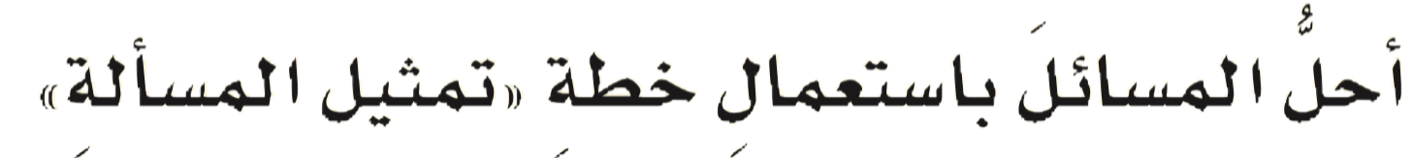

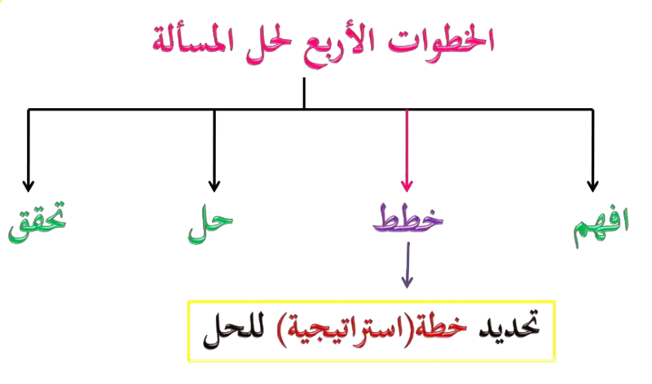
مسألة ٣
مسألة ٥
مسألة ٦
الواجب

Slide 3

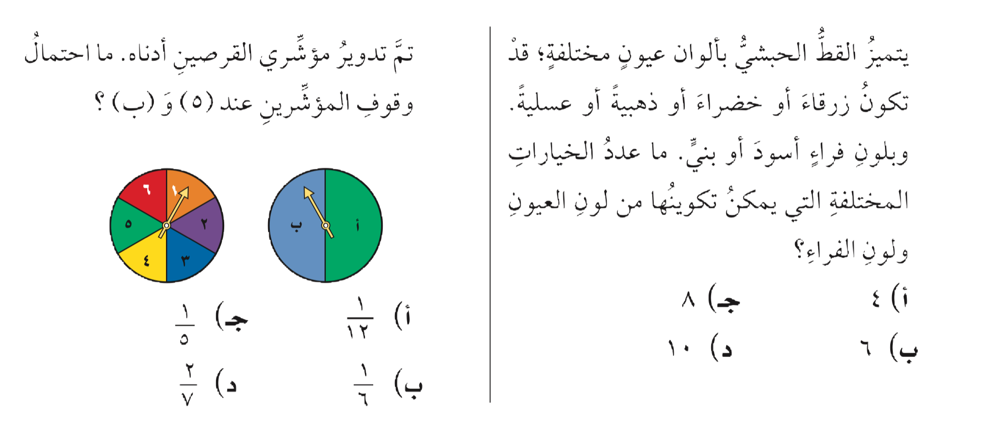
مسألة ٣
مسألة ٣
مسألة ٥
مسألة ٥
مسألة ٦
الواجب
مسألة ٦
المهارة ٦: كتابة نتائج تجربة احتمالية
تعزيز مهارة

Slide 4
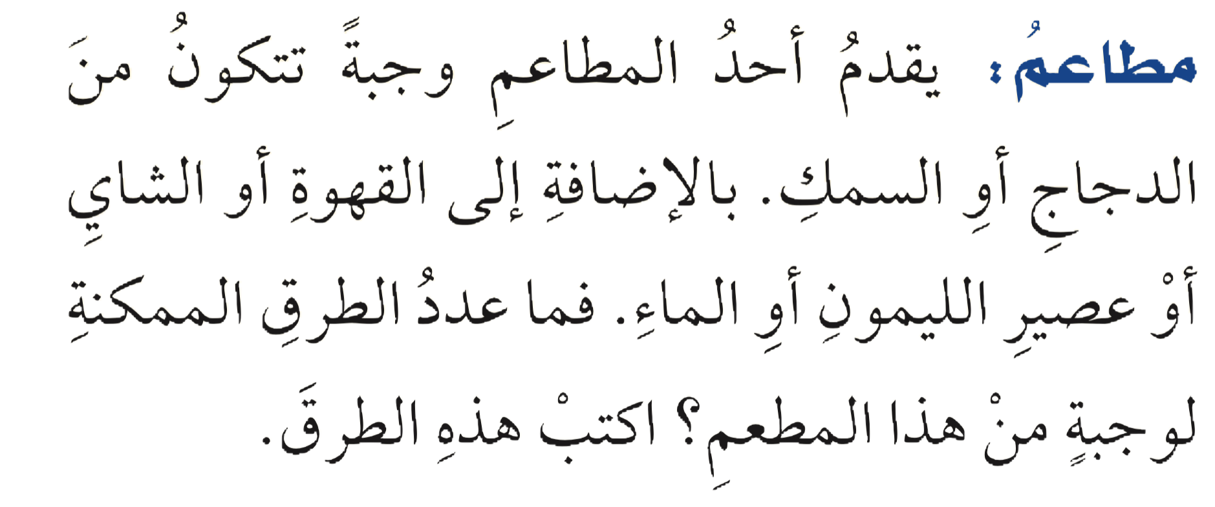
المقدمة
مسألة ٥
مسألة ٦
الواجب
٣
الحل

Slide 5
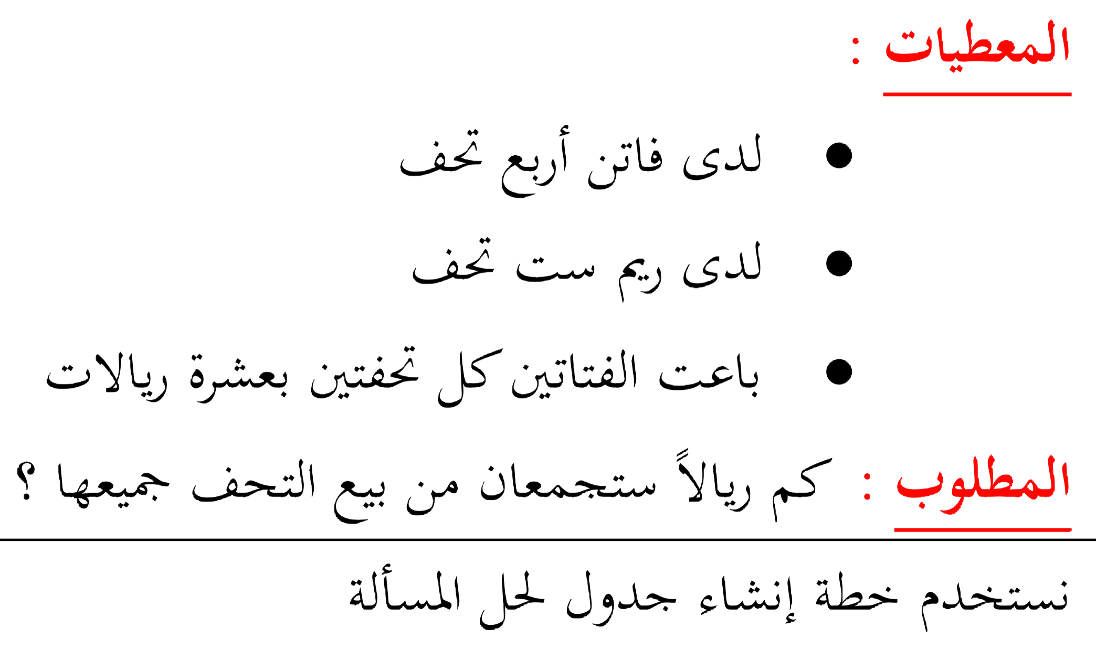
المقدمة
مسألة ٥
مسألة ٦
الواجب
٥
يقدم مطعم وجبة من الدجاج أو السمك مضافا إليها القهوة أو الشاي أو عصير الليمون أو الماء
اِفهم
: عدد الطرق الممكنة لوجبة من هذا المطعم ، وكتابة هذه الطرق
نستخدم خطة التمثيل لحل هذه المسألة
خطط

Slide 6

المقدمة
مسألة ٥
مسألة ٦
الواجب
٣
يمكننا تكوين الوجبة باستخدام الدجاج مرة و السمك مرة أخرى مضافا إليهما أحد المشروبات المذكورة كما يلي : .
ماء
دجاج
ليمون
دجاج
شاي
قهوة
دجاج
حل
دجاج
ماء
سمك
ليمون
سمك
شاي
قهوة
سمك
سمك
عدد الطرق الممكنة = ٨ طرق
الإجابة معقولة
تحقق

Slide 7
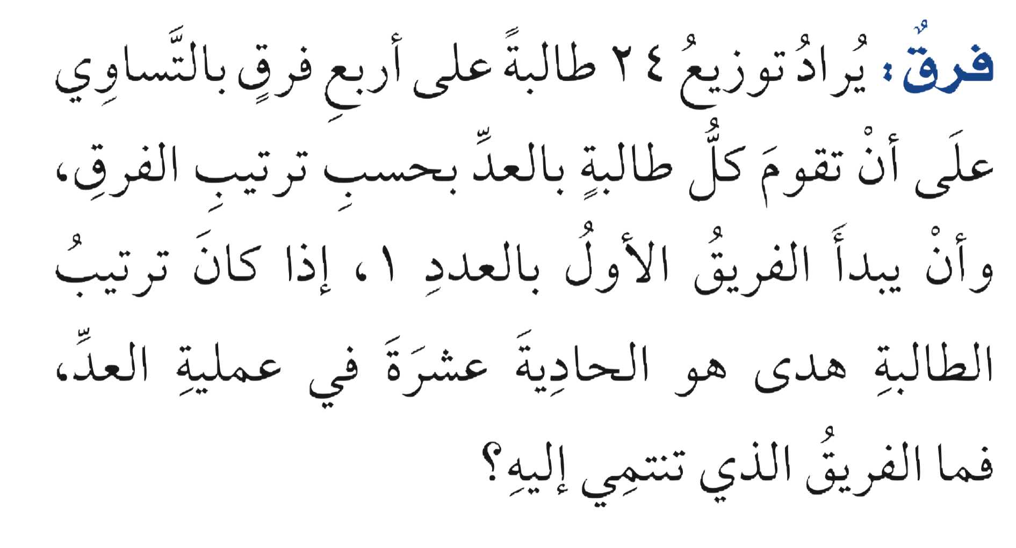
المقدمة
مسألة ٣
مسألة ٦
الواجب
٥
الحل

Slide 8
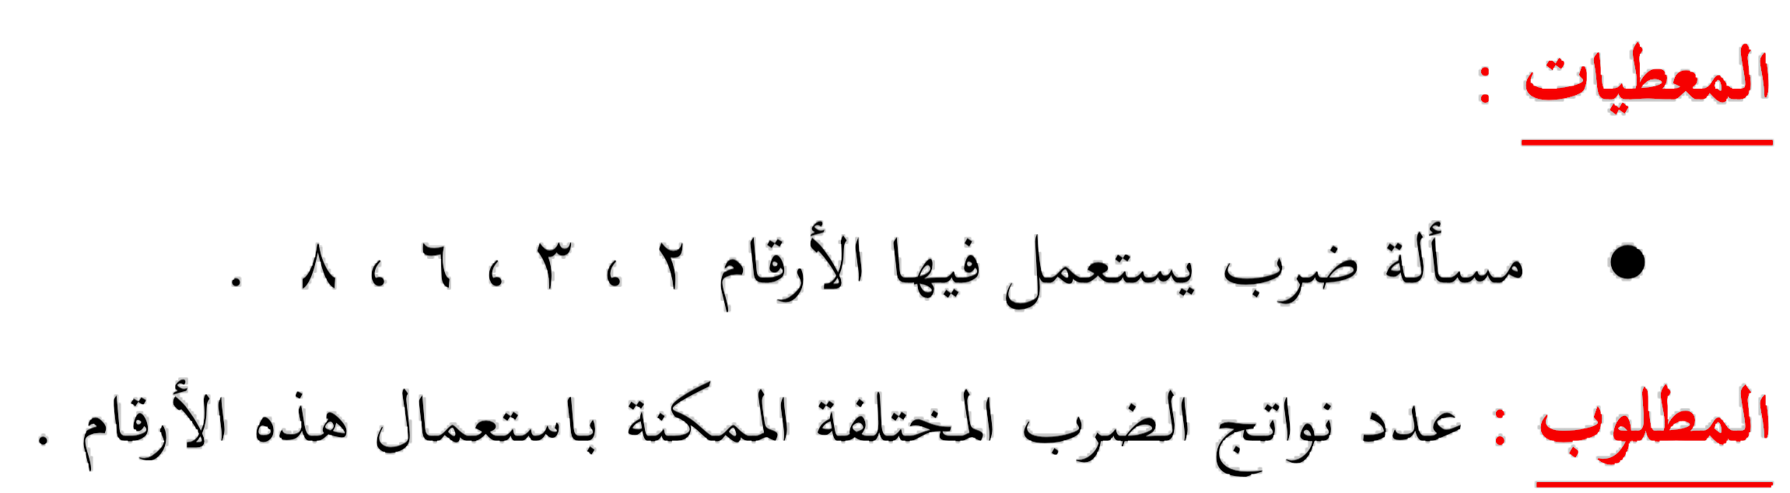
المقدمة
مسألة ٣
مسألة ٦
الواجب
٥
يراد توزيع ٢٤ طالبا على أربع فرق بالتساوي
يقوم كل طالب بالعد بحسب ترتيب الفرق
يبدأ الفريق الأول بالعدد ١
ترتيب الطالبة هدى هو الحادي عشر في عملية العد
اِفهم
الفريق الذي تنتمي إليه هدى
خطط
نستخدم خطة التمثيل لحل هذه المسألة

Slide 9

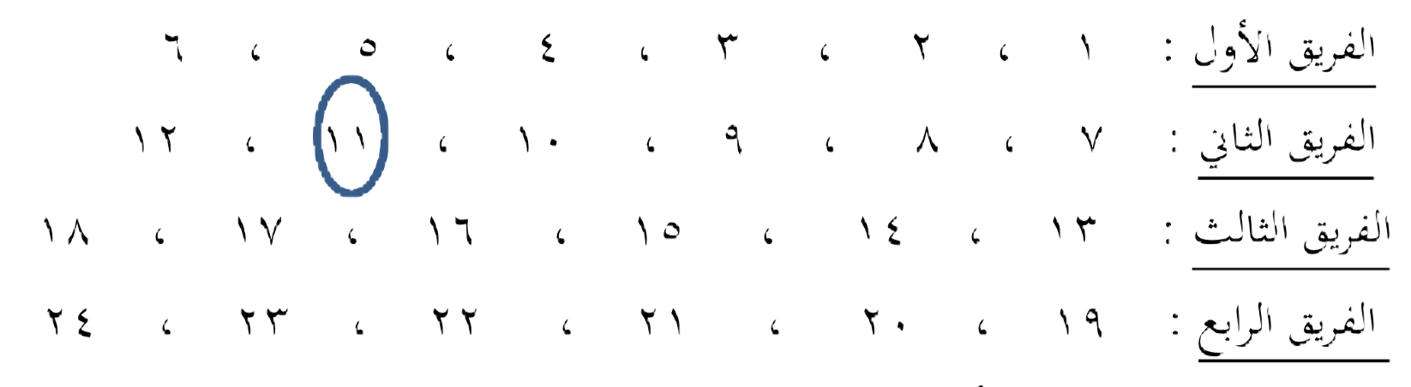
المقدمة
مسألة ٣
مسألة ٦
الواجب
٥
نرمز لكل طالبة برقم من ١ إلى ٢٤ وحيث أن عدد الفرق ٤ إذن يكون عدد الطالبات في كل فريق هو : ٢٤ ÷ ٤ = ٦
حل
من خلال التمثيل يتضح أن هدى في الفريق الثاني
الإجابة معقولة
تحقق

Slide 10
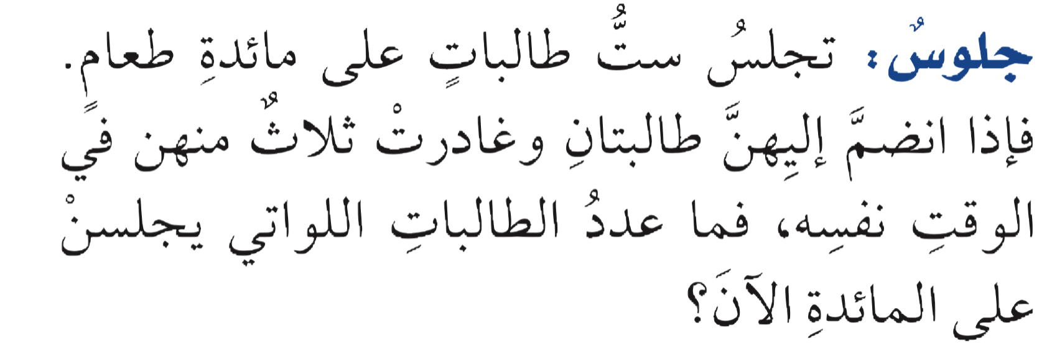
المقدمة
مسألة ٣
مسألة ٥
الواجب
٦
الحل

Slide 11
المقدمة
مسألة ٣
مسألة ٥
الواجب
٦
يجلس ستة طالبات على مائدة طعام
انضم إليهن طالبتان وغادرت ثلاثة في الوقت نفسه
اِفهم
عدد الطالبات اللاتي يجلسن على المائدة الآن .
خطط
نستخدم خطة التمثيل لحل هذه المسألة

Slide 12
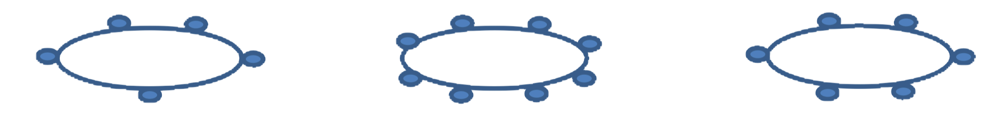
المقدمة
مسألة ٣
مسألة ٥
الواجب
٦
( ۳ ) تخرج ثلاث طالبات
( ۲ ) ثم تجلس طالبتان معهن
( ۱ ) تجلس ست طالبات على الطاولة
حل
العدد في الموقف الأخير هو خمس طالبات ، إذن عدد الطلاب الذين يجلسون على المائدة الآن خمسة طلاب
إذن الإجابة صحيحة
٥ = ۳- ۸ = ۳ - ٢ + ٦
تحقق

Slide 13
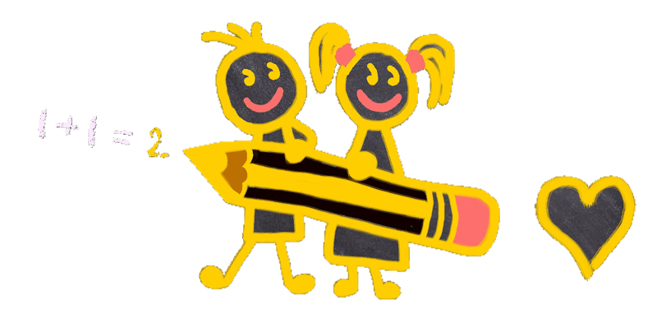


المقدمة
مسألة ٣
مسألة ٤
مسألة ١٠
الواجب
١٩
٤ ، ١٠
صفحة
سؤال
ختاماً
إنّ النجاح هو محصِّلة اجتهادات صغيرة تتراكم يوماً بعد يوم.

